Slide 1
Проект GoToC
Корпорация АААА
Игорь Александрович
Дмитрий Александрович
Ольга Александровна
Дарья Андреевна

Slide 2
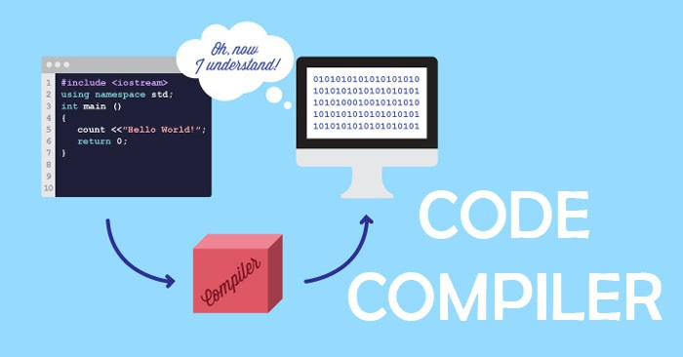
О проекте GoToC
Основная идея? Создание компилятора из Go в С
Зачем? Для душевного спокойствия Ирины Леонидовны
Какая польза? Когда проект будет завершен, его можно будет использовать в учебных целях.
Почему должны заинтересовать именно вас?
У вас нет компилятора GoToC, а у нас будет и мы его вам предоставим.

Slide 3

Структура проекта
Лексический анализатор
Грамматика
Синтаксический анализатор
Семантический анализатор

Slide 4
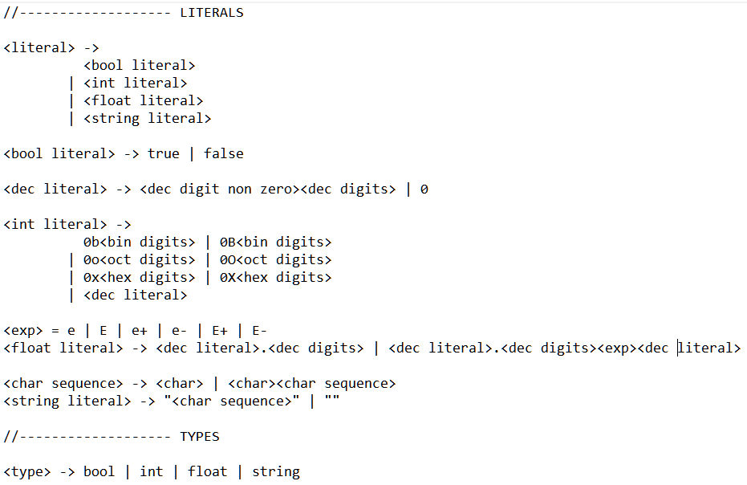
Наработки
Фрагмент грамматики

Slide 5
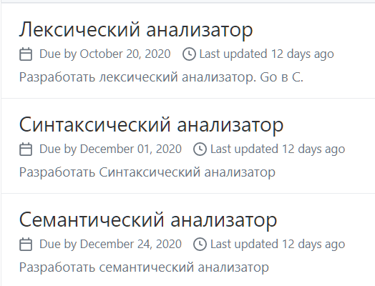
Сроки завершения проекта

